Slide 1
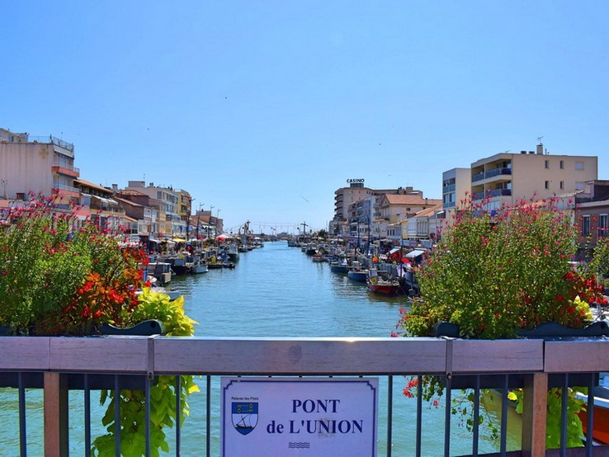
Palavas-les-Flots
région Occitanie département de l'Hérault
très apprécié des touristes et des habitants de la métropole de Montpellier, seulement à 10 km du centre de Palavas, ville très vivante et proche de la mer pour profiter des belles plages
Séjour en septembre 2025

Slide 2
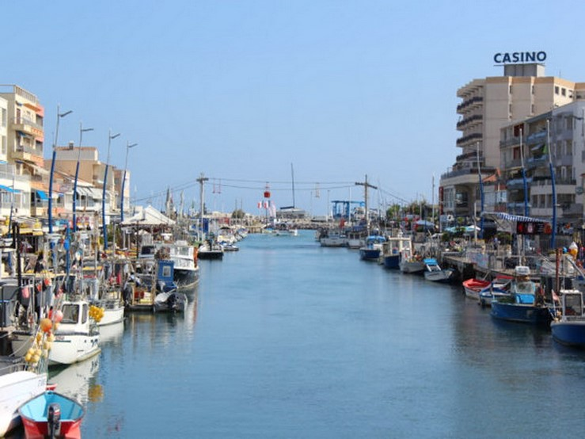
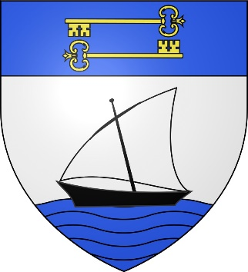
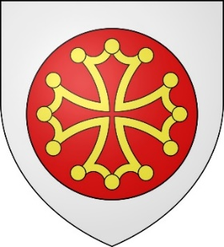
Les Palavasiens et les Palavasiennes
possèdent un cadre remarquable et très prisé lors des saisons estivales en tant que station balnéaire.
Blason de Palavas-les-Flots
Blason du Languedoc

Slide 3
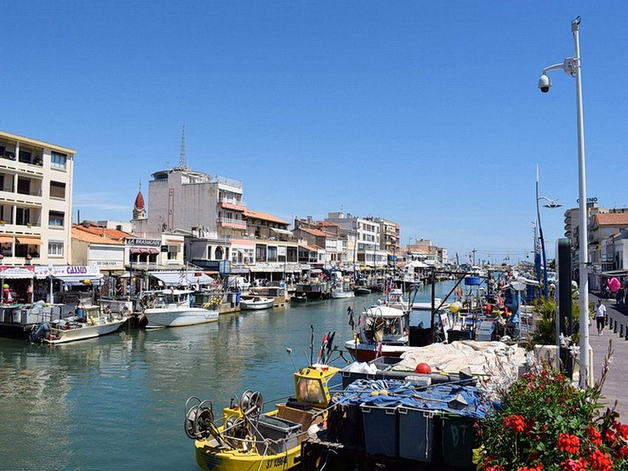
Le canal qui fait port de pêche en même temps

Slide 4
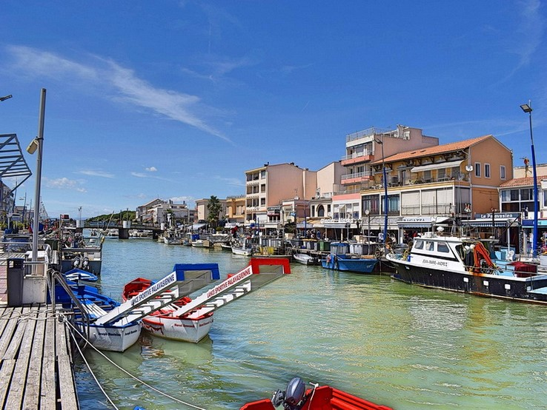

Slide 5
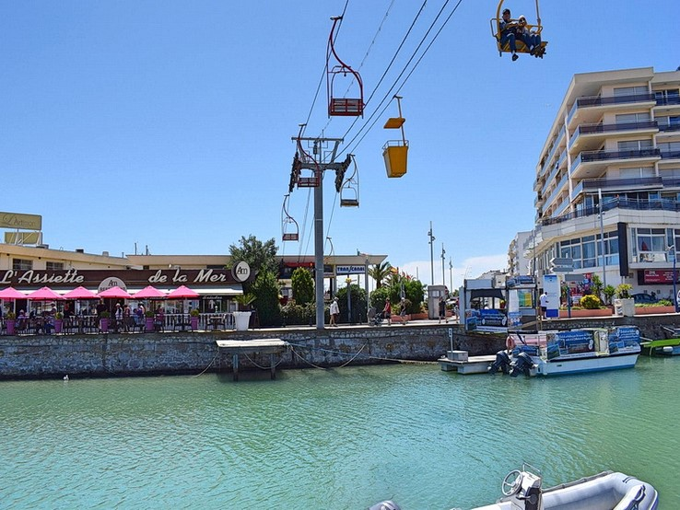
Le Transcanal,
Téléphérique
Pour traverser le canal, il suffit d’emprunter le plus petit téléphérique du monde ! avec seulement 83 mètres de ligne, il permet de passer de l’autre côté de la ville sans aucun effort,

Slide 6
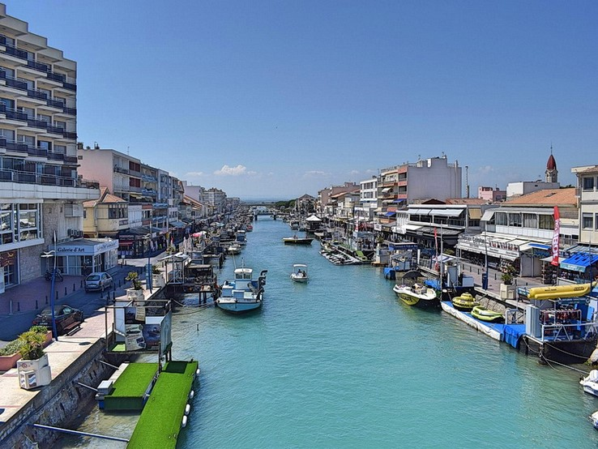
Rive droite
casino et port de plaisance
Rive gauche
Hôtel de ville Phare de la
Méditerranée

Slide 7
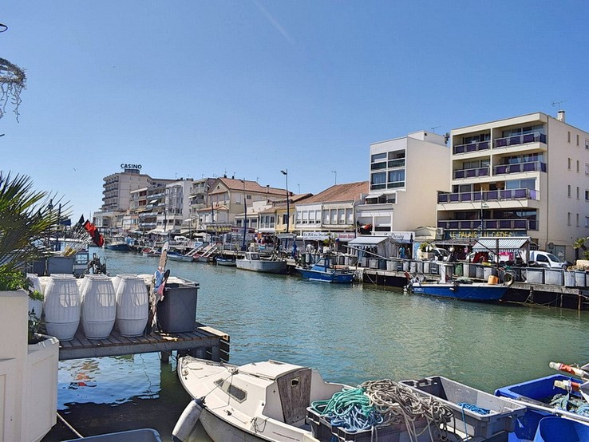
Le canal et le port
Canal avec des bateaux de pêche amarrés quais rive droite et rive gauche, les commerces sont très vivant très animés ,

Slide 8
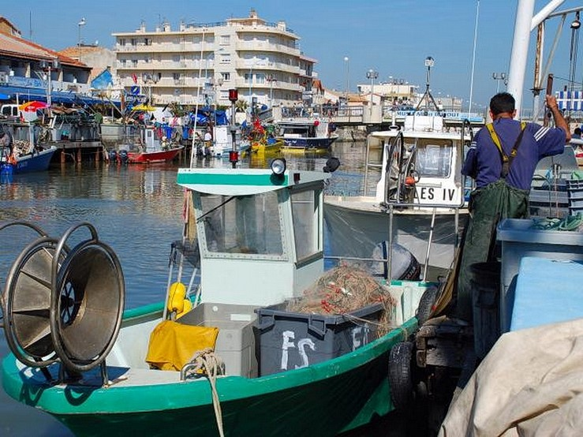
De retour du large
Les bateaux viennent de rentrer au port

Slide 9
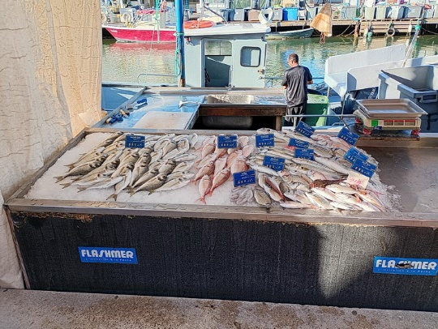
A 9 heures, les deux quais s’animent chaque pêcheur présent à son étal …

Slide 10
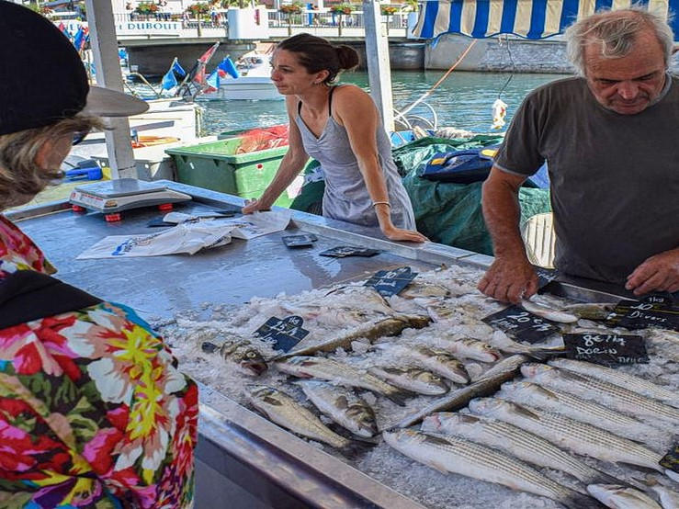
la pêche du jour !
Chacun propose son poisson frais, pêché dans la nuit, fruit d’une pêche locale , artisanale et raisonnable.

Slide 11
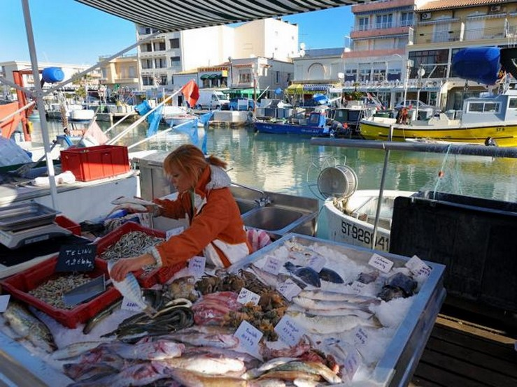
la pêche du jour !
Au fil des saisons, seiches, rougets, daurades, thons, soles ou merlans se succèdent à l’étal et dans nos assiettes.

Slide 12
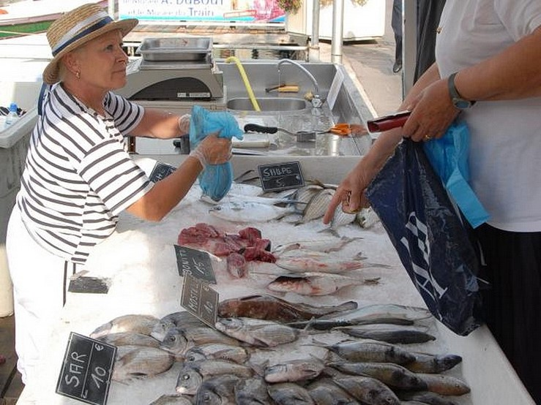

Slide 13
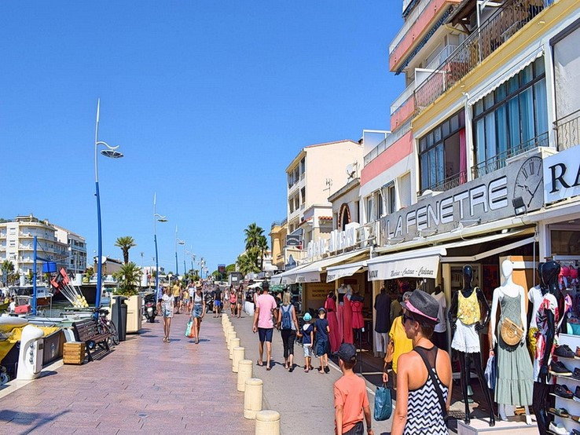
Les quais s’animent les touristes prennent possession des lieux

Slide 14
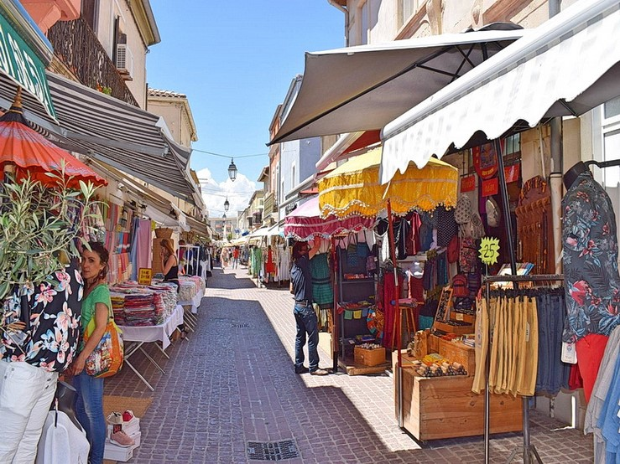

Slide 15
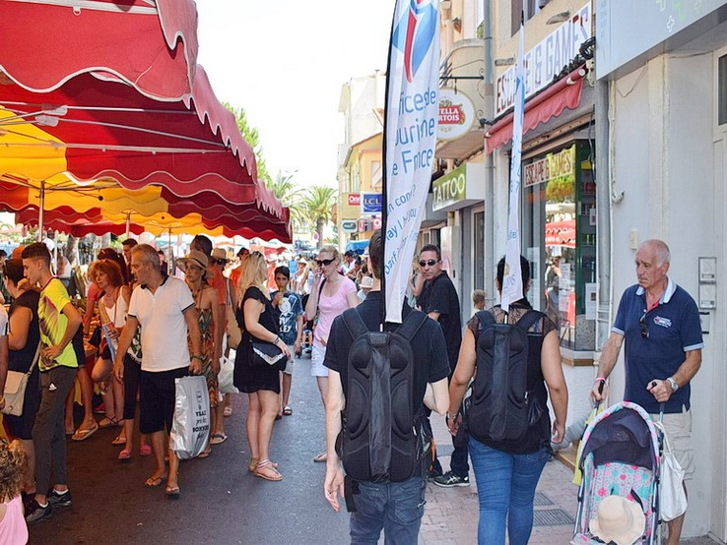

Slide 16
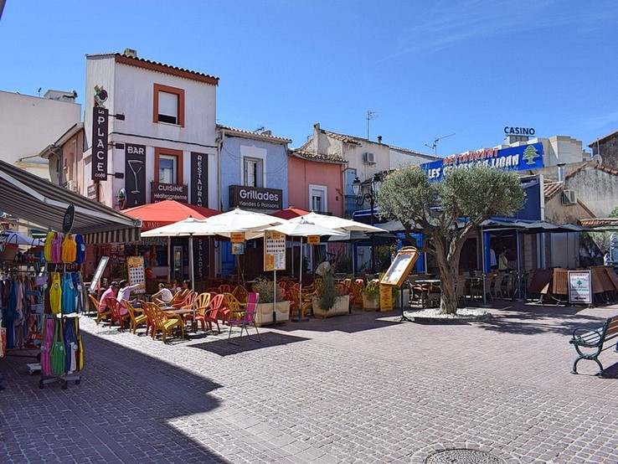

Slide 17
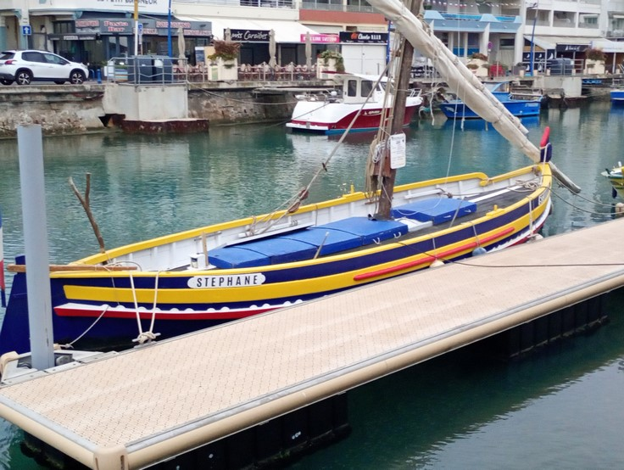
le Saint-Pierre barque catalane construite en 1909 à Séte , elle est un élément représentatif du patrimoine méditerranéen.

Slide 18
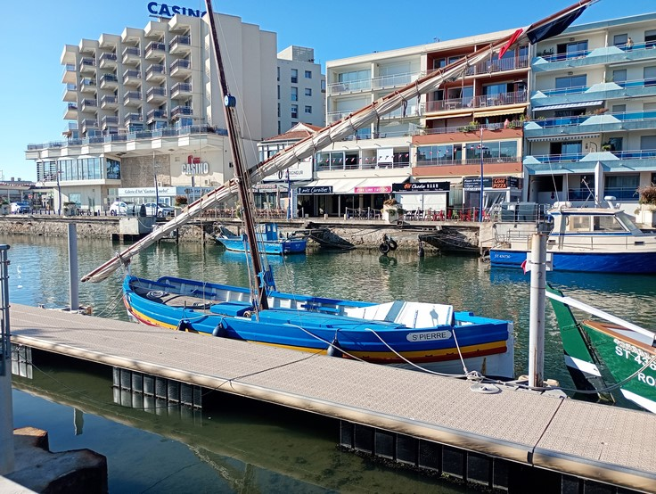
le Saint-Pierre pratiquait la pêche au filet dérivant pour les poissons bleu (thon, maquereau, sardine et anchois).

Slide 19
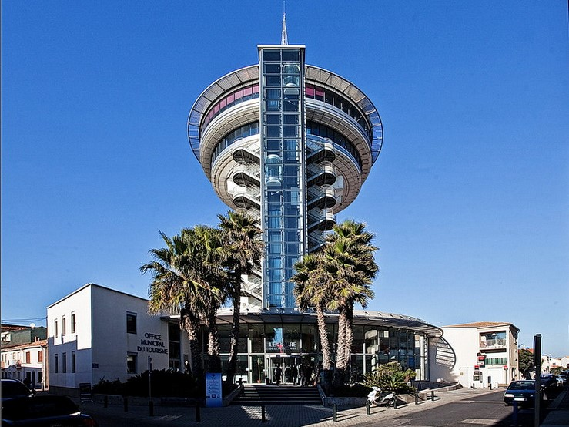
Phare de la Méditerranée
Le Phare de la Méditerranée, ancien château d'eau réhabilité, est aujourd'hui un monument historique de la ville.

Slide 20
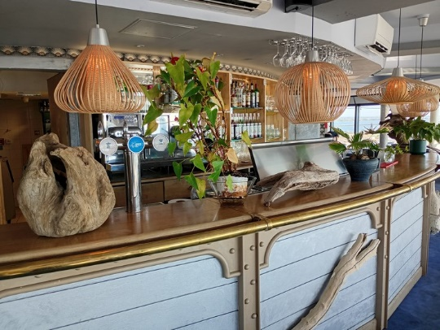
le Pont promenade abrite un bar ou vous pourrez étancher votre soif, boire un café ou déguster tapas, desserts

Slide 21
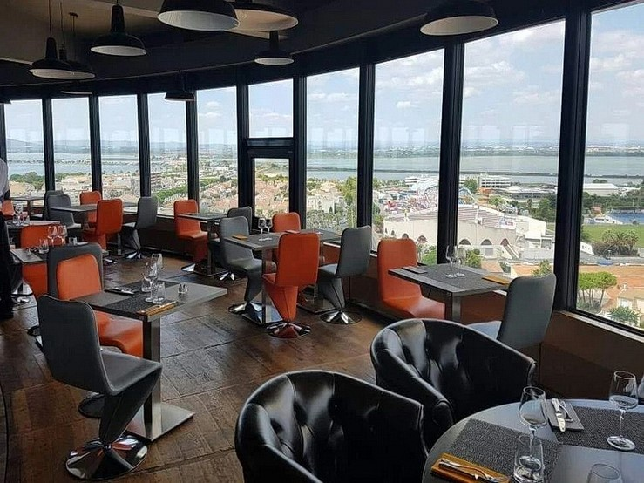
les étangs Palavasiennes ainsi que tout le littoral méditerranéen, de Sète jusqu'à Port Camargue.

Slide 22
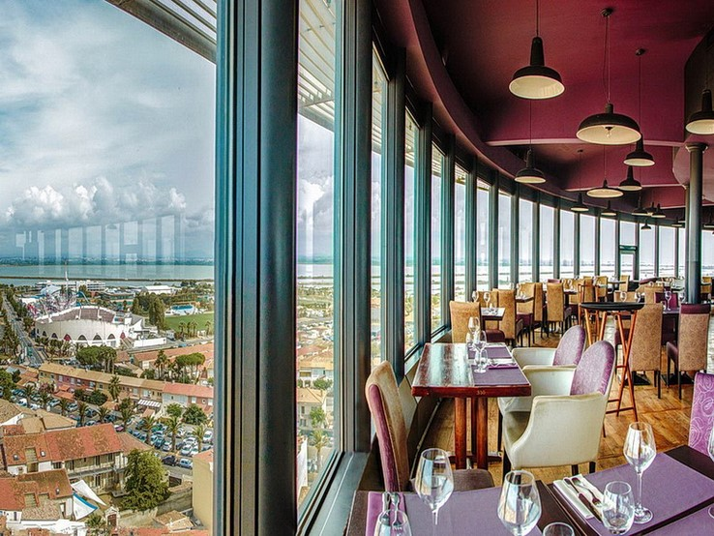
Repas au restaurant panoramique tournant du 12ème étage, à 42 m de hauteur ! la salle fait un tour complet en 1h30, le temps d'un bon déjeuner ou d'un bon dîner entre amis et famille,

Slide 23
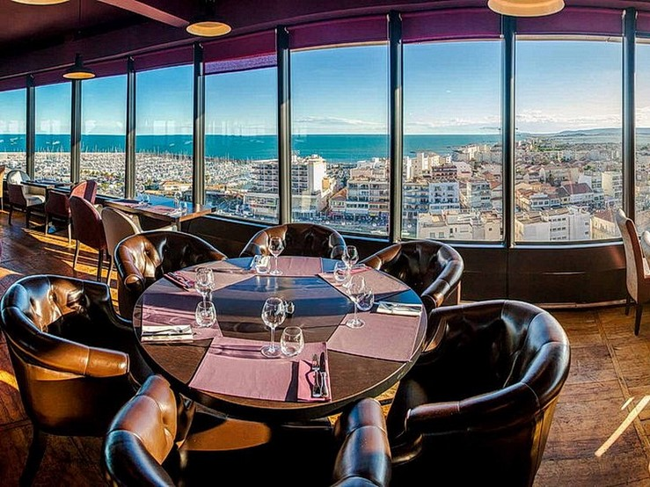
Seules les tables (et donc les convives) bougent. Les cuisines, situées au centre, et les murs extérieurs sont fixes

Slide 24
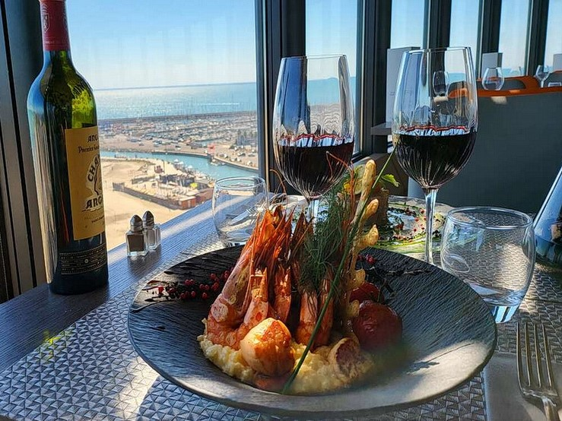
à la nuit tombée, alors que les lumières des villes s'illuminent, le film du paysage se déroule sous vos yeux alors que vous êtes confortablement installés pour un bon repas :

Slide 25
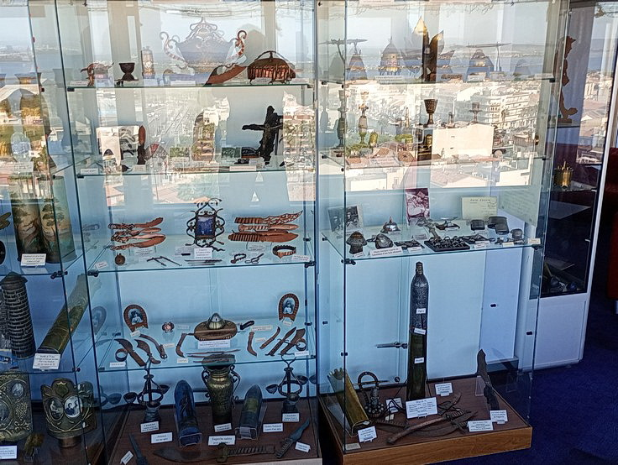
une exposition sur "L’artisanat des Poilus",
surprenante de part sa qualité et le nombre de pièces exposées. toutes fabriquées dans les tranchées

Slide 26
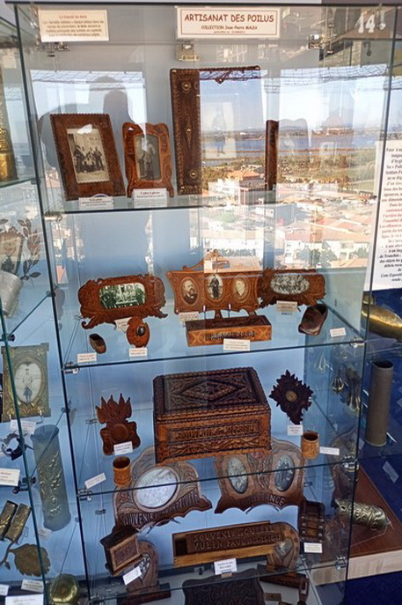
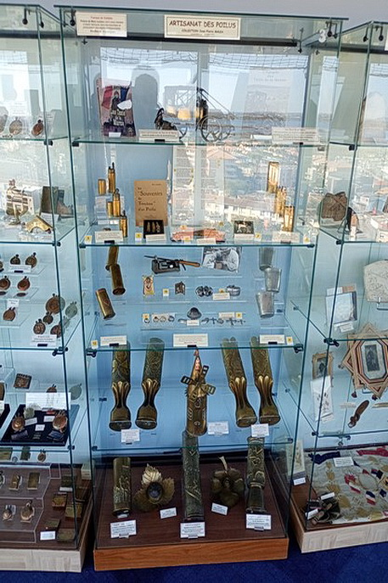
matière première le fer et autres trouvée sur les champs de bataille de la Première Guerre Mondiale Vous y découvrirez plus de 750 pièces à la fois superbes et émouvantes

Slide 27
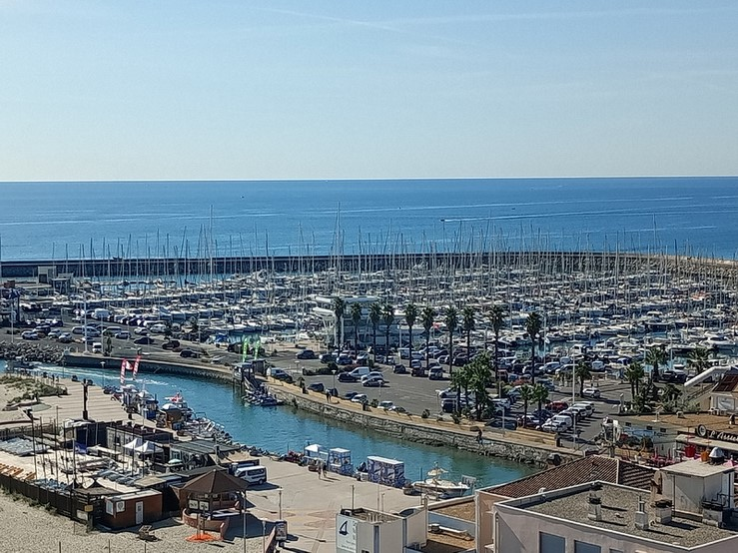
Depuis le Pont promenade du phare
les bateaux du port de plaisance

Slide 28
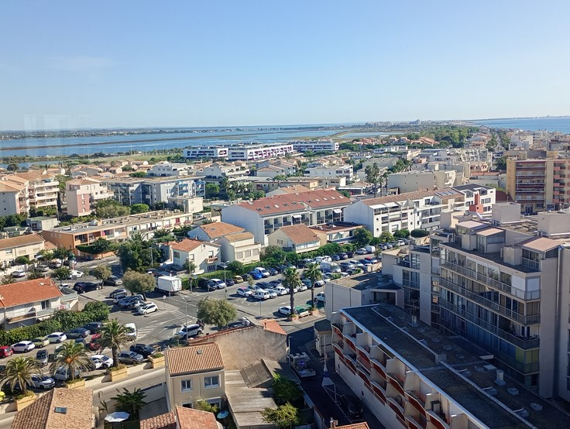
Quelques vues de la ville et du paysage
depuis le sommet du phare

Slide 29
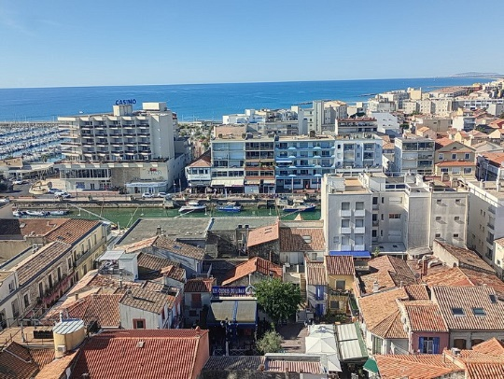

Slide 30
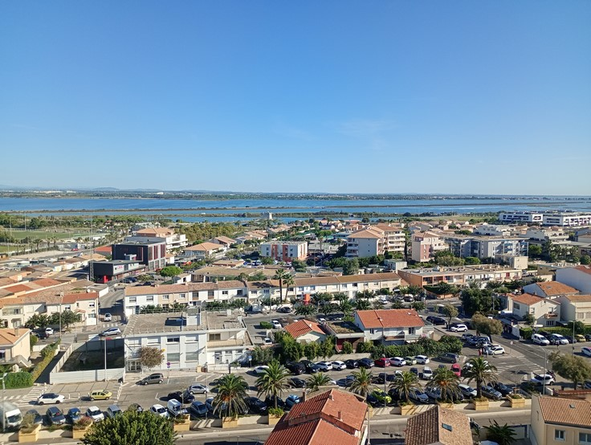

Slide 31
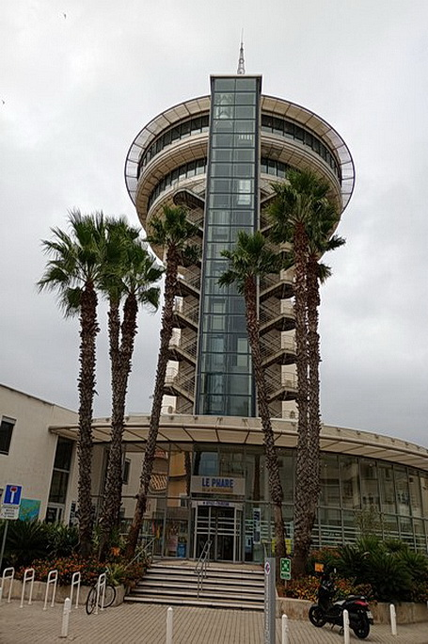
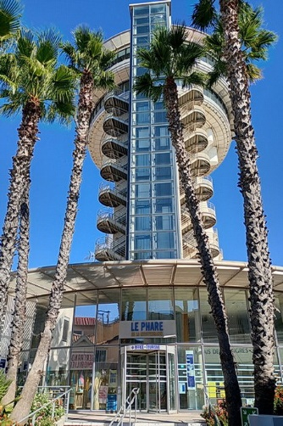
le phare de la Méditerranée est en fait issu de la rénovation de l'ancien château d'eau qui servait à alimenter en eau la ville de Palavas-les-Flots de 1943 à 1997

Slide 32
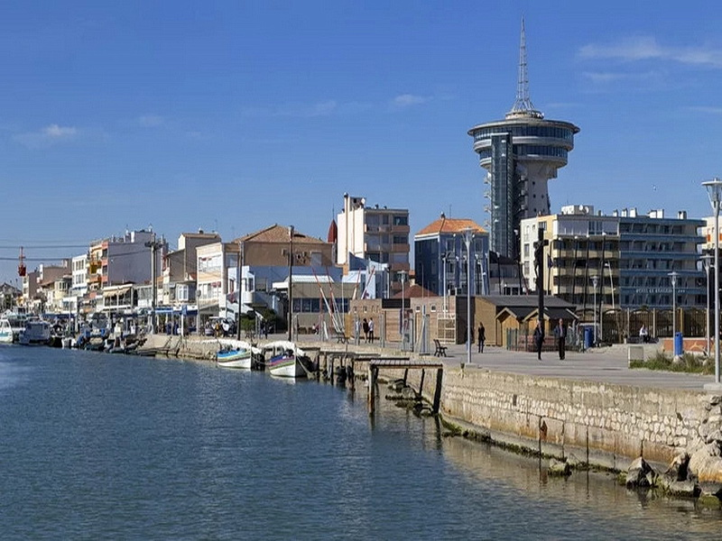
Le restaurant
La promenade

Slide 33
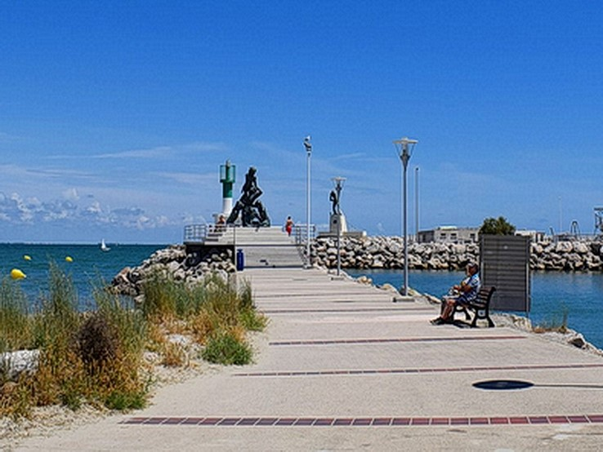
L'Espoir
une sculpture monumentale comprenant
cinq personnages et haute de 4,04 mètres

Slide 34
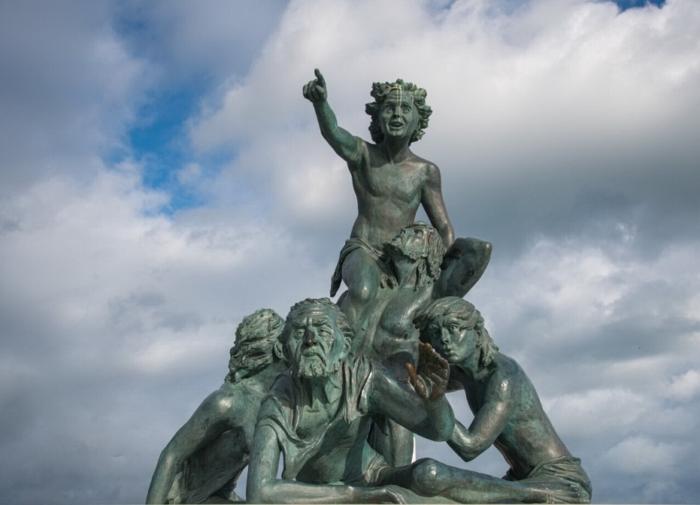
Il fallait que cette sculpture soit un hymne à la liberté traduisant la terre d'accueil, la terre d'espérance que
fut de tout temps Palavas-les-Flots

Slide 35
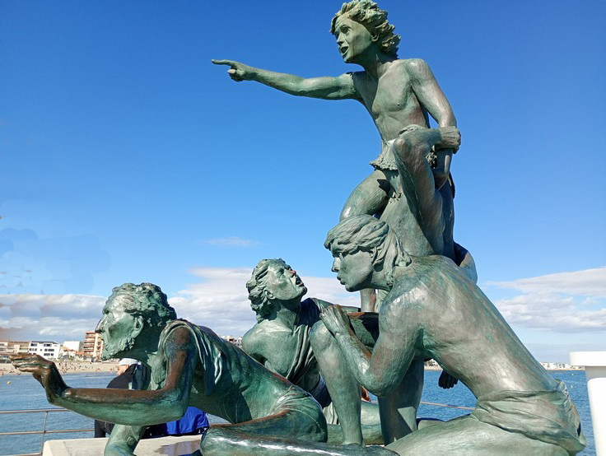
rappelons-le Palavas a su, pendant la guerre, abriter des enfants juifs des réfugié belges
des prisonniers revenant de
captivité…13 févr. 2016

Slide 36
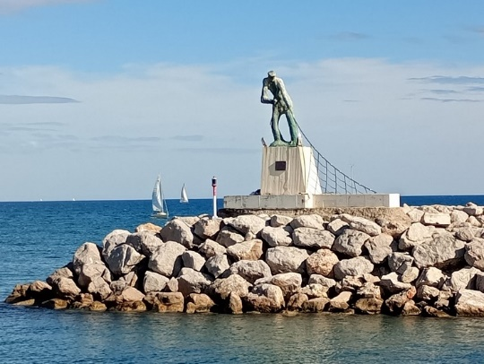
le Pêcheur du port de Palavas

Slide 37
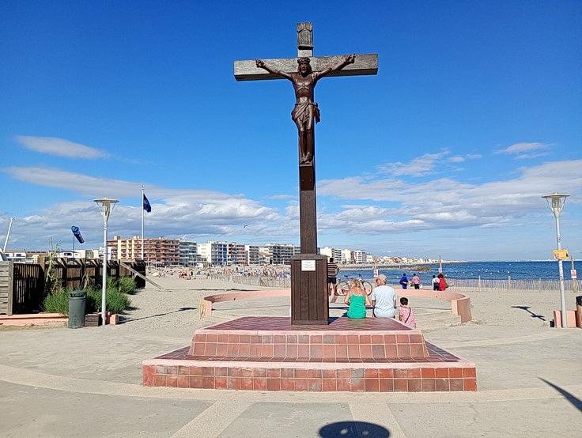
La Croix de Palavas est sur la jetée rive gauche ou passent toutes les barques de pécheurs en sortant ou rentrant au port

Slide 38
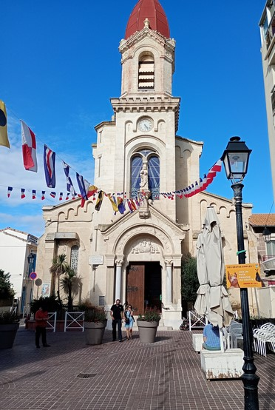
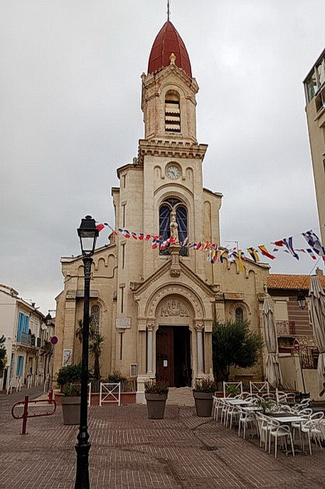
Eglise Saint Pierre
XIXème siècle
Un édifice primitif construit en 1841 en planche et couvert de chaume, à la manière des maisons des pêcheurs occupait la place du village. remplacée par l’église actuelle,

Slide 39
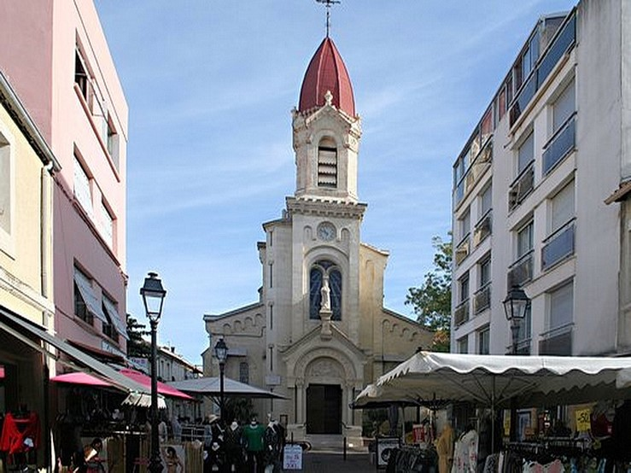
l’église actuelle, édifiée entre 1893 et 1896 de style néo-roman ,elle comprend une nef , une tribune un chevet plat, un clocher en façade surmonté d’un dôme pointu

Slide 40
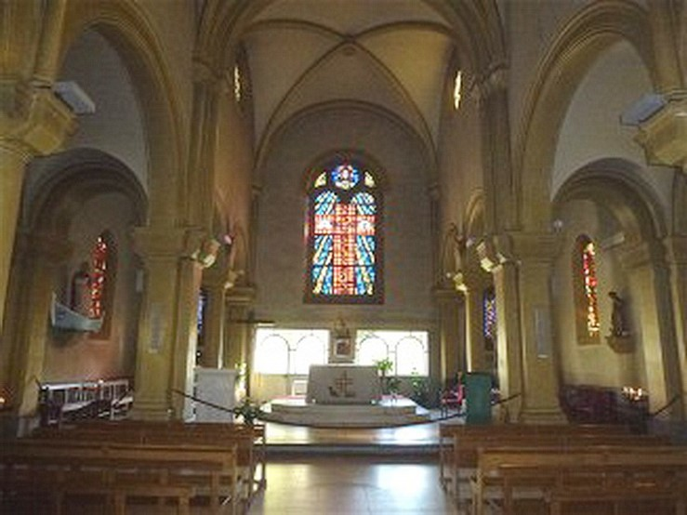
La Nef et le chœur

Slide 41
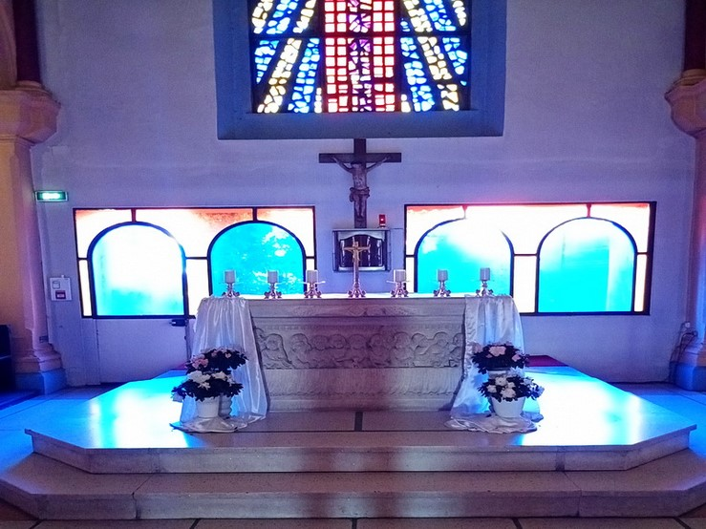
Belle église, au cœur de la ville. les vitraux sont très beaux elle est située à côté du phare de Palavas.

Slide 42
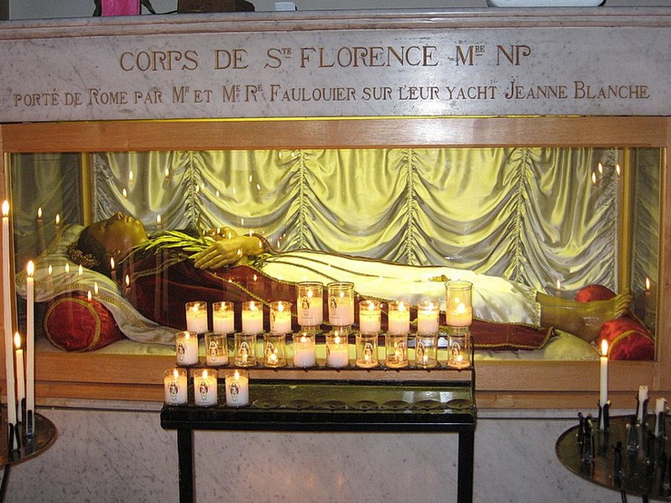
L’église abrite les reliques de Sainte Florence et le gisant de la sainte qui est une reproduction de cire polychrome.

Slide 43
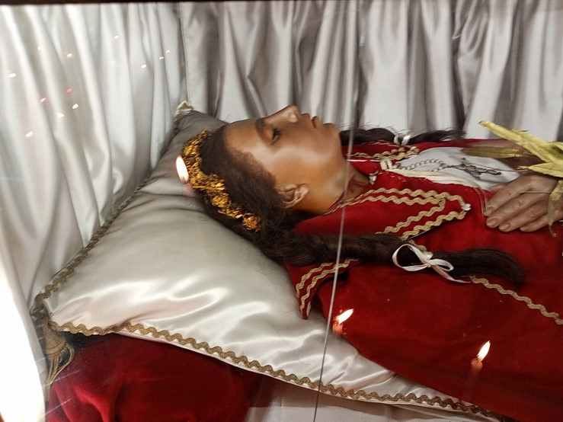
Incision au cou
L'église héberge les cendres de la martyre sainte Florence, chrétienne martyrisée à Agde, durant la persécution de l'empereur Dioclétien, au début du IV ^{e} siècle.

Slide 44

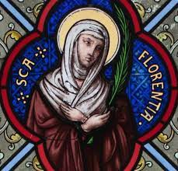
L'Église Saint-Pierre de Palavas-les-Flots possède les reliques (ossements) de la martyre sainte Florence, Les reliques sont au dessus du gisant,

Slide 45
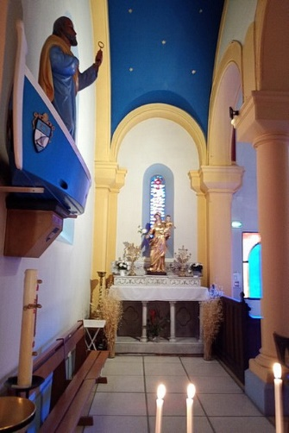


Slide 46


les reliques proviennent du monastère d’Agnani en Italie, ramenées par bateau en 1899

Slide 47



Slide 48

La barque de Saint Pierre
La statue de Saint Pierre représenté dans sa barque
de pêche veille sur le monde des travailleurs de la mer

Slide 49

Le portail est encadré de colonnes soutenant un arc plein cintre

Slide 50

Jardin Saint Pierre

Slide 51

le Jardin Saint Pierre
endroit est très paisible, le kiosque domine fièrement un bassin peuplé de poissons et de tortues d'eau , adossé à la nef de l'église il est parfaitement accessible
.

Slide 52

cet endroit est très paisible le kiosque domine fièrement un bassin peuplé de poissons et de tortues d'eau.

Slide 53

Ce jardin est entouré à l'ouest par l'église Saint Pierre et au sud par le Phare de la Méditerranée.

Slide 54

LE PETIT TRAIN DE PALAVAS
Embarquez à bord de notre petit train touristique et partez à la découverte de Palavas-les-Flots sous un angle inédit

Slide 55

Décoré aux couleurs vives et aux dessins humoristiques d’Albert Dubout , un guide vous dévoilera les secrets et les anecdotes de notre jolie ville.

Slide 56

Des immenses plages sur des km

Slide 57


Slide 58

Bravo à l’artiste pour cette création

Slide 59

La mairie de Palavas

Slide 60

Sculpture hommage à Saint-Exupéry avec le Petit Prince et le Renard...

Slide 61

Notre cantine du midi à 5 minutes à pied
de notre appartement

Slide 62

Hommage à la musique
Dédiée aux musiciens du monde entier, cette œuvre intitulée Hommage à la musique ,représente cinq instruments à cordes

Slide 63


Ayant besoin de peu de sommeil le matin
un plaisir de flâner dans le calme au bord
de mer et au centre ville

Slide 64

Le phare de la méditerranée illuminé

Slide 65

quais rive gauche

Slide 66

quai rive droite avec des réverbères au style futuriste

Slide 67

Le jour se lève il est temps d’apporter les croissants

Slide 68

les tracteurs s’activent pour nettoyer les plages

Slide 69


Station balnéaire de Palavas-les-Flots
l'endroit ou il faut aller, il y a vraiment de tout , commerce , restaurant ,boutique, plage, ville en bordure de mer très attrayante et vivante et très propre, des plages immenses,
un plaisir de flâner sur la promenade qui longe la mer,
beau séjour nous reviendrons
Création avec mes photos et du net : Octobre 2025

